Slide 2
Создание логической игры «Быки и коровы»
Выполнила Павлова Алиса Алексеевна

Slide 3
Цель:
Создание мобильной игры на развитие логики «Быки и коровы» с помощью среды разработки Android Studio и языка программирования Java. Демонстрация умений и навыков, полученных в результате прохождения курса «Мобильная разработка на Java от IT Школы Samsung
Задачи:
1. Изучить и анализировать литературу по мобильной разработке на языке программирования Java.
2. Изучить среду разработки Android Studio и методы разработки графического интерфейса.
3. Разработать алгоритм и программу для игры «Быки и коровы».
4. Разработать интерфейс пользователя.
5. Протестировать приложение на ошибки.

Slide 4
Цель и идея игры:
Угадать число за наименьшее количество попыток.
Игроком устанавливается количество разрядов числа (от 2 до 6). Программа генерирует число, все цифры в нём разные.
Игрок вводит свой вариант, получает ответ: Быков - Х, Коров - Y.
Быки обозначают количество цифр в введенном варианте, у которых совпало их положение в числе и значение.
Коровы показывают количество цифр, совпавших только по значению.
Во время игры на экране видны предыдущие введенные варианты чисел с количеством быков и коров в них.
Игрок анализирует предыдущие варианты и выполняет следующую попытку.
Ведется статистика (количество потраченных попыток и времени).

Slide 5
Игра решает следующие задачи:
Развитие логического мышления.
Развитие умственных и когнитивных способностей.
Помогает разгрузиться от негативных эмоций и скоротать время, отдохнуть.
Развлечение пользователей от 6 лет.

Slide 6
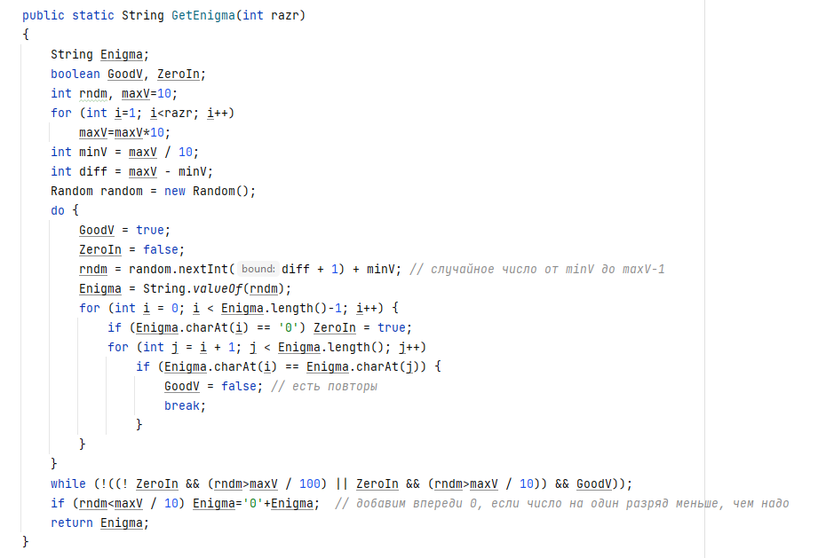
Функция GetEnigma

Slide 7
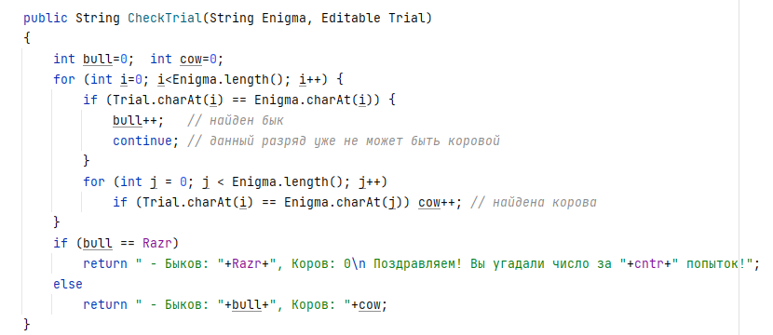
Функция CheckTrial

Slide 8
Основные классы
TехtViеw: предназначен для вывода текста на экран.
ЕditTехt: текстовое поле с возможностью ввода и редактирования текста.
Вutton: кнопка, возможность взаимодействия с пользователем через нажатия.
Random: позволяет генерировать случайные числа.
String: класс для работы со строковыми значениями

Slide 9
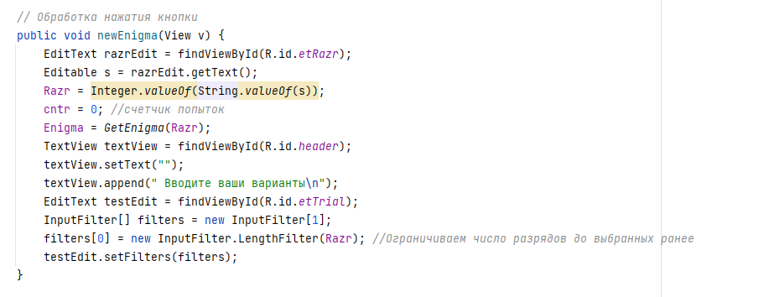
Обработчик нажатия первой кнопки

Slide 10
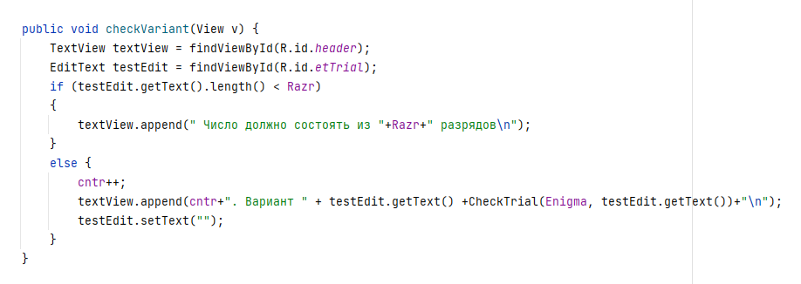
Обработчик нажатия второй кнопки

Slide 11
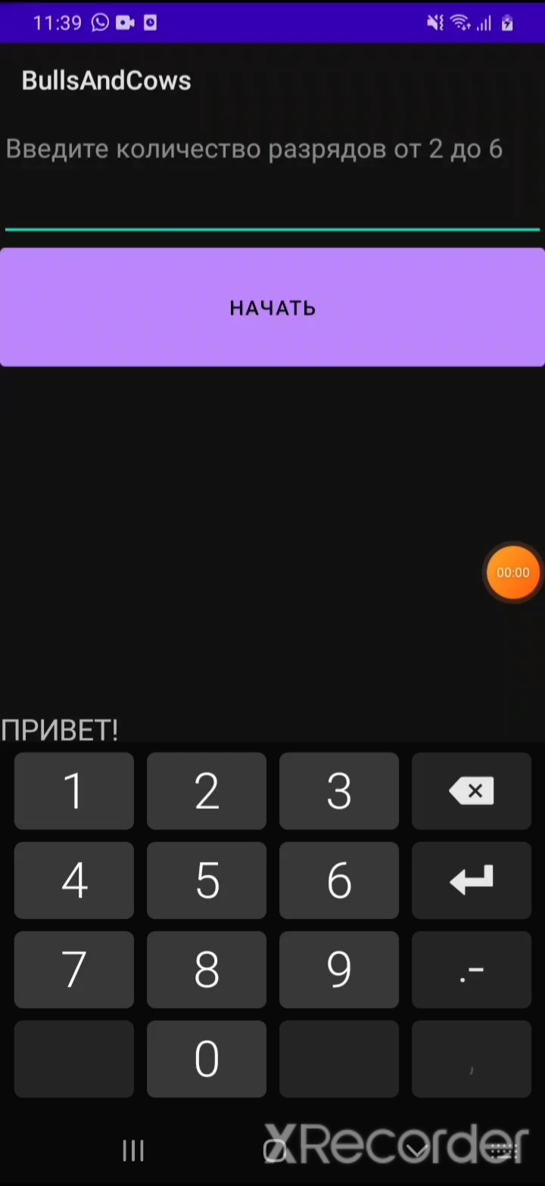
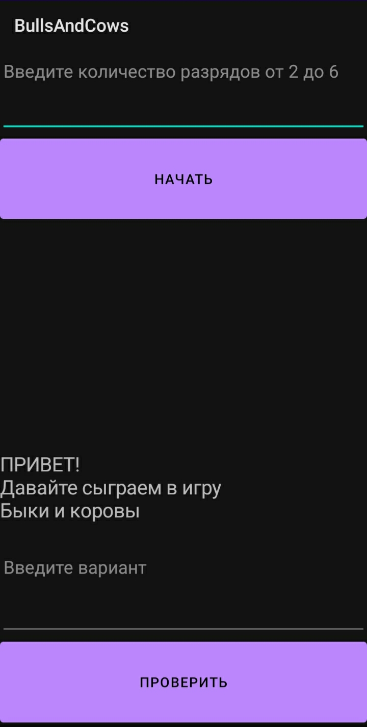
Работа приложения

Slide 12
Варианты дальнейшей доработки и развития:
1. Сделать игру сетевой для возможности командной игры и соревнований.
2. Добавить ещё несколько логических игр (например: пятнашки, крестики-нолики, морской бой).
3. Улучшить дизайн геймплея.

Slide 13
Заключение
В данной проектной работе был разработан программный продукт - логическая игра «Быки и коровы». Была обоснована необходимость создания программы, проведены все необходимые работы по проектированию архитектуры игры, проанализированы требования к ней, приводится описание реализации, кодирование, тестирование программы. При написании программы был использован объектно-ориентированный язык Java. Для разработки приложения использовалась среда разработки Android Studio.

Slide 14


